Slide 1
«В детский сад с радостью» Адаптация ребенка к ДОУ

Slide 2
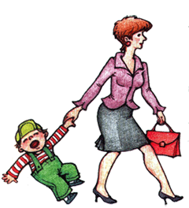
Какое счастье!
Ваш малыш подрос!
И многое уже умеет сам:
Играет, ходит, говорит и размышляет.
Тревожно маме, папе, всей семье,
Переживает даже серый кот-
Малыш сегодня в детский сад идет!
Вздыхает мама, как он там один?
Не плачет ли? Как кушает? Что с ним?
Не хочет больше в сад , но почему?
И что это все значит?
Что делать? Как же все исправить?
Всех адаптация переживать заставит!

Slide 3
Адаптация- это приспособление или
привыкание организма к новым условиям.
Степени адаптации
легкая средняя тяжелая

Slide 4
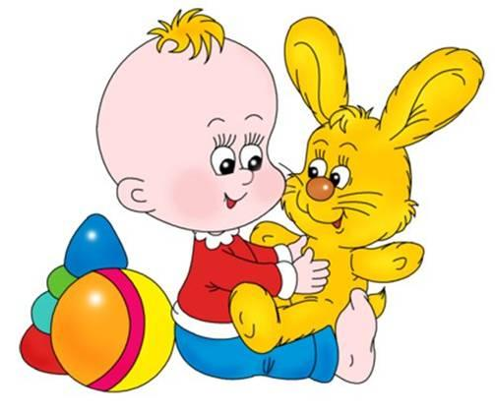
1 степень – поначалу ребенок капризничает, плачет.
Обычно через 2 – 3 недели он будет оставаться в
детском саду без проблем. Сдвиги нормализуются в
течении 10-15 дней.

Slide 5
2 степень – слезы, крики, странное поведение ребенка.
Ребенок отказывается идти в детский сад, но
успокаивается постепенно в группе. На фоне такого
Эмоционального состояния ребенок начинает болеть.
Постепенно ребенок становится спокойнее и затем
привыкает. Сдвиги нормализуются в течении месяца,
при этом ребенок на короткое время теряет в весе,
может наступить заболевание длительностью 5-7 дней,
есть признаки психического стресса.

Slide 6
3 степень – самая тяжелая. Ребенок никак не может привыкнуть к детскому
саду. Ребенок начинает часто и длительно болеть. От этого страдает его
нервно –психическое развитие: ребенок может забывать новые слова,
демонстрировать мнимое неумение есть ложкой, проявлять замкнутость и
отчужденность. Длится от 2 до 6 месяцев, ребенок часто болеет, теряет
уже имеющиеся навыки, может наступить как физическое так и психическое
истощение организма.

Slide 7
Чего боится мама?
Расставание по утрам, истерик;
Плохой аппетит у малыша;
Частые болезни;
Недостаточная сформированность навыков самообслуживания;
Наличие капризов, упрямство, агрессии;
Наличие у ребенка вредных привычек;
Плохая речь у ребенка

Slide 8
Как же помочь ребенку быстрее адаптироваться
Начнем с самых простых способов.
Научить.
Чем больше ребенок будет уметь делать сам, тем легче ему будет
в садике.
Хорошо, если он умеет сам пить из чашки и есть ложкой — не будет сидеть
за столом, ждать, когда его накормят и нервничать, или не откажется совсем
есть в садике, потому, что воспитатели не умеют кормить, да еще и
развлекать, так как мама. Ребенок будет сытым и спокойным, а не голодным
и капризным.
Сам одевается и раздевается — не будет ждать своей очереди, чтобы его
одели на прогулку или раздели после нее — не перегреется.
Сам пользуется унитазом, садится на горшок или хотя бы просится
на него — не будет ходить в мокрых штанах или намеренно задерживать стул.
Чем лучше ребенок разговаривает — тем легче ему общаться с детьми
и воспитателями — выражать свои желания. Нужно познакомить ребенка с
другими детьми, а заодно и с их родителями — расширять круг общения.

Slide 9
Рекомендации родителям:
Папе отводить ребенка в садик. Обычно к папе ребенок привязан меньше, поэтому с ним легче расстаться. Кроме этого, рекомендуется не затягивать процедуру прощания.
Договариваться с ребенком, когда Вы его заберете и стараться не опаздывать.
Давать с собой первое время любимую игрушку или мамино фото, так малышу будет комфортнее.
При расставании постарайтесь быть спокойными и уверенными сами. В противном случае ребенок может уловить Ваше беспокойство и будет расстраивать, и плакать еще больше.
Не позволяйте ребенку манипулировать Вами и вынуждать Вас из-за слез и капризов забирать его домой. Ваше спокойствие, доброжелательное отношение поможет ребенку обрести спокойствие.
Вечером дома устройте небольшой семейный праздник , например, совместное чаепитие, во время которого Вы можете похвалить ребенка за проведенный день в группе при всех участниках этого маленького праздника. Скорее всего, подобная доброжелательная обстановка поможет ребенку быстрее адаптироваться к условиям детского сада и не переживать во время прощания с Вами.

Slide 10
Дайте малышу с собой вашу семейную фотографию;
Можно дать задание: будешь в саду - приготовь мне подарок (нарисуй, слепи, приклей);
Скажите, что у вас тоже есть задание и вы отправляетесь его выполнять;
Не обещайте подарков и сладостей за то, что он остается в детском саду
Найти какой-нибудь ненужный ключ, который можно ежедневно вручать ребенку, отправляя его в ясли. Положите его в кармашек малышу и скажите ему, что это ключ от квартиры (или то дома), и что Вы не сможете без ребенка попасть домой. Это поможет малышу обрести уверенность, что мама и папа обязательно придут за ним вечером, “не забудут” его в детском саду.

Slide 11
Напутствие
Мудрые папы и мамы! Период адаптации не самый легкий в Вашей жизни и
жизни вашего малыша. Будьте терпеливы, проявляйте понимание и
проницательность. И очень скоро детский сад превратится для малыша в
уютный, хорошо знакомый и привычный мир!

Slide 12
Спасибо за внимание!

